Slide 1
О новых требованиях к кадастровой оценке объектов недвижимости

Slide 2
КОЛИЧЕСТВО ОЦЕНЕННЫХ ОБЪЕКТОВ НЕДВИЖИМОСТИ
В ГОРОДЕ НОВОРОССИЙСК
Земли лесного фонда (231)
Объекты капитального строительства
(291 859)
2018
292 090 объектов
1%
99%
Земли промышленности
(241)
Земли сельскохозяйственного
назначения (291 859)
2019
28 507 объектов
1%
72%
27%
Земли особо охраняемых
территорий (27)
Сооружения (7 792)
99%
2020
91 171 объект
100%
Земли населенных пунктов (91 171)

Slide 3
ЭТАПЫ ПРОВЕДЕНИЯ ГОСУДАРСТВЕННОЙ КАДАСТРОВОЙ ОЦЕНКИ
Получение сведений
ЕГРН
Проведение группировки объектов оценки в соответствии с методическими указаниями
Сбор информации, необходимой для определения кадастровой стоимости
Направление запросов в органы государственной власти и местного самоуправления
Определение кадастровой стоимости
Сбор и анализ информации о рынке объектов недвижимости
Прием деклараций о характеристиках объектов недвижимости в тер. отделах ГБУ
Сбор сведений о значениях ценообразующих факторов
Составление отчета об итогах ГКО
Определение кадастровой стоимости вновь учтенных объектов недвижимости на постоянной основе

Slide 4
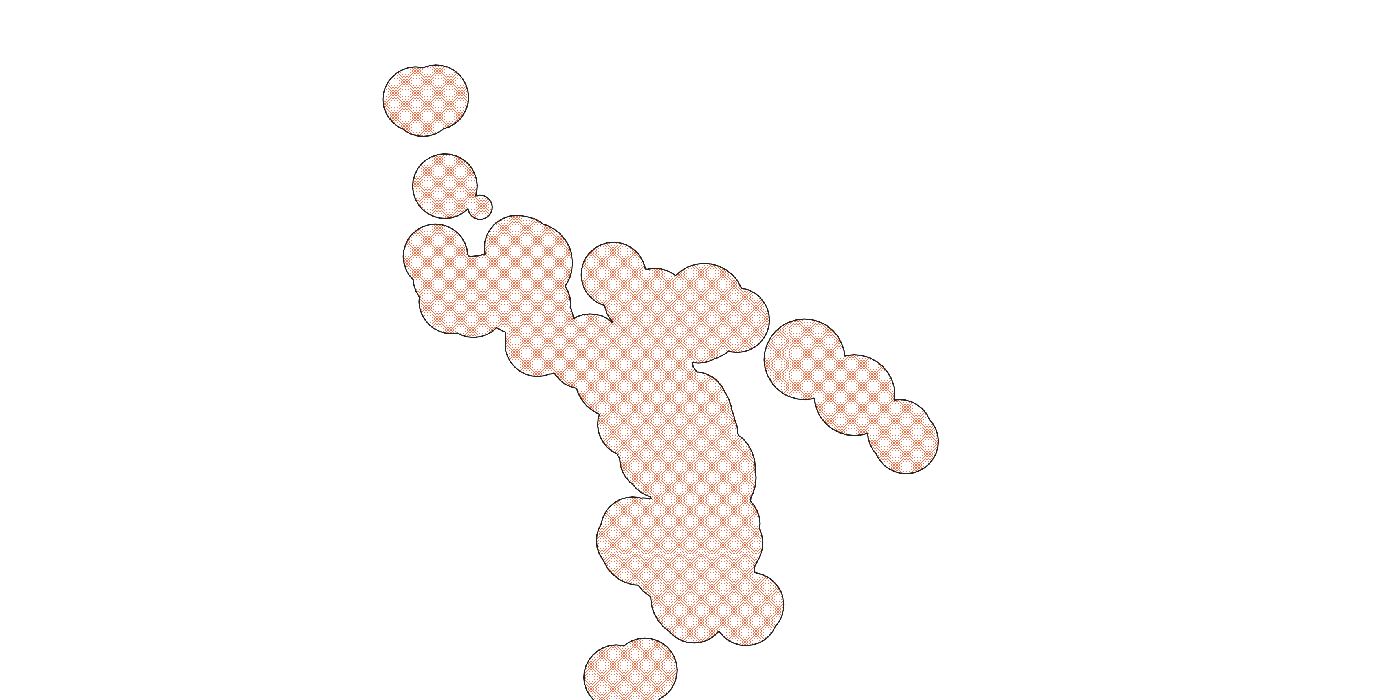
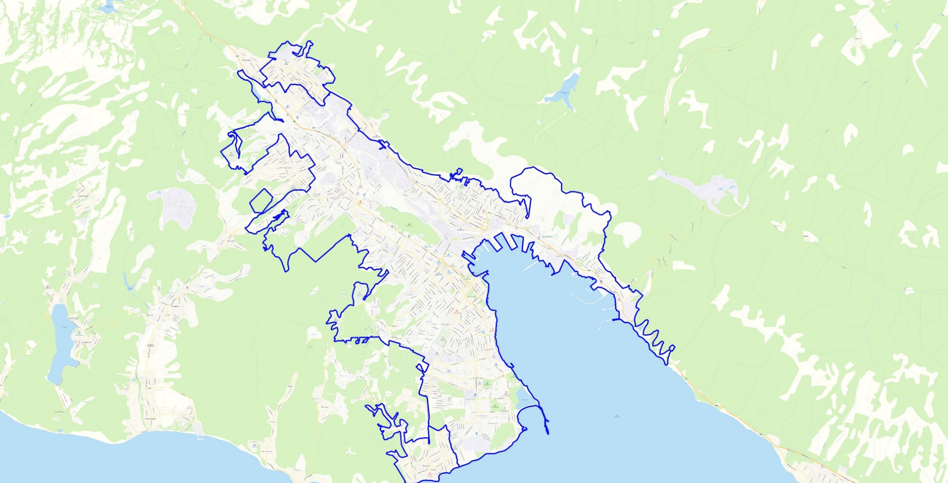
СВЕДЕНИЯ О ЦЕНООБРАЗУЮЩИХ ФАКТОРАХ СТОИМОСТИ
«КЛАСС СОЦИАЛЬНОЙ ОБЕСПЕЧЕННОСТИ ТЕРРИТОРИИ»
Лечебно-оздоровительные объекты
Образовательные учреждения
Продовольственная торговля

Slide 5
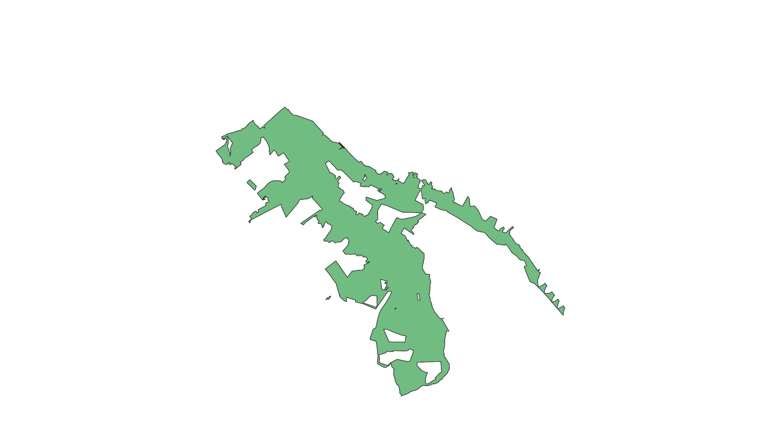
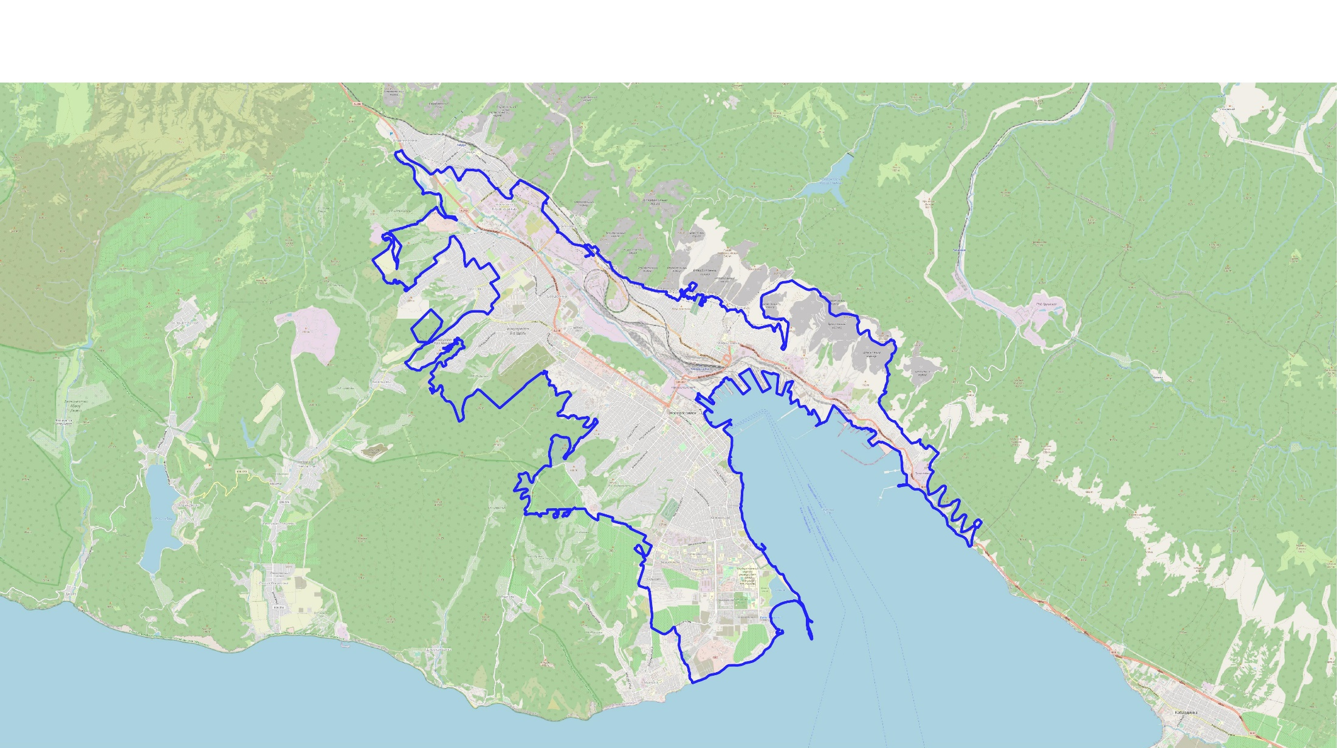
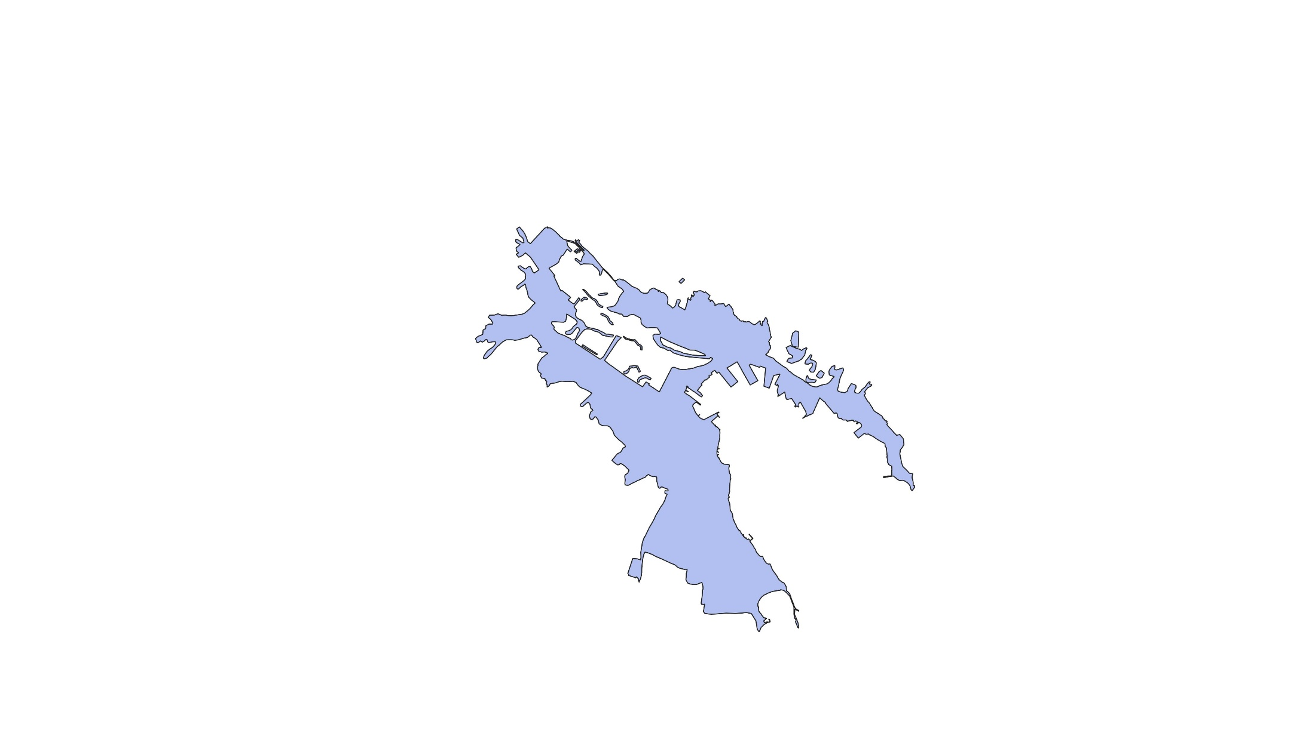
СВЕДЕНИЙЯ О ЦЕНООБРАЗУЮЩИХ ФАКТОРАХ
Обеспеченность территории центральными водоснабжением
Обеспеченность территории центральными газоснабжением
Обеспеченность территории центральными электроснабжением
Обеспеченность территории центральной канализацией
Обеспеченность территории центральным теплоснабжение

Slide 6
ИЗМЕНЕНИЯ ЗАКОНОДАТЕЛЬСТВА В СФЕРЕ
ГОСУДАРСТЕННОЙ КАДАТСРОВОЙ ОЦЕНКИ
ИЗМЕНЕНИЯ
Старая редакция
Новая редакция
Рассмотрение обращений об исправлении ошибок, допущенных при определении кадастровой стоимости
Рассмотрение заявлений об исправлении ошибок, допущенных при определении кадастровой стоимости
Проект отчета размещается на сайте ГБУ на 60 дней для представления замечаний
Проект отчета размещается на сайте ГБУ на
30 календарных дней для представления замечаний
В случае внесения изменений, проект отчета размещается на сайте ГБУ не менее чем на 15 календарных дней
Государственная кадастровая оценка проводится не чаще одного раза в три года и не реже одного раза в пять лет
2018 – ОКС, Земли лесного фонда, земли водного фонда
2019 – Земли с.-х. назначения, земли промышленности, земли особо охраняемых территорий и объектов, сооружения
2020 – Земли населённых пунктов
2021 – Объекты капитального строительства
Государственная кадастровая оценка проводится через четыре года с года проведения последней оценки
2022 – Земельные участки всех категорий
2023 – Объекты капитального строительства

Slide 7
ИЗМЕНЕНИЯ ЗАКОНОДАТЕЛЬСТВА В СФЕРЕ
ГОСУДАРСТЕННОЙ КАДАТСРОВОЙ ОЦЕНКИ
ИЗМЕНЕНИЯ
Старая редакция
Новая редакция
Определение кадастровой стоимости вновь учтенных объектов недвижимости осуществляется в течение 5 рабочих дней со дня поступления в ГБУ сведений об объекте недвижимости
Определение кадастровой стоимости вновь учтенных объектов недвижимости осуществляется в течение 10 рабочих дней со дня поступления в ГБУ сведений об объекте недвижимости
С обращением об исправлении ошибок, допущенных при определении кадастровой стоимости, вправе обратиться юридические лица и физические лица, если результаты определения кадастровой стоимости затрагивают права или обязанности этих лиц
Заявление об исправлении ошибок, допущенных при определении кадастровой стоимости, вправе подать любые юридические и физические лица, а также органы государственной власти и органы местного самоуправления
Обращения об исправлении ошибок, допущенных при определении кадастровой стоимости, до дня принятия акта об утверждении результатов очередной государственной кадастровой оценки.
Заявление об исправлении ошибок, допущенных при определении кадастровой стоимости, может быть подано в течение 5 лет со дня внесения в ЕГРН сведений о соответствующей кадастровой стоимости

Slide 8
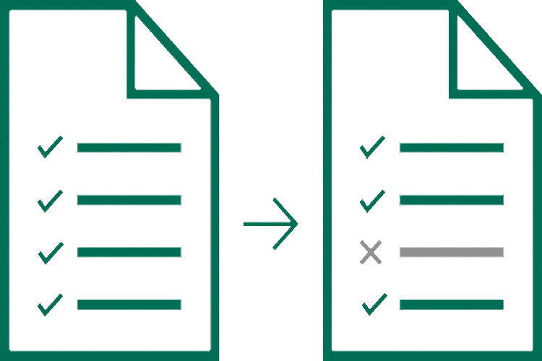
ИЗМЕНЕНИЯ ЗАКОНОДАТЕЛЬСТВА В СФЕРЕ
ГОСУДАРСТЕННОЙ КАДАТСРОВОЙ ОЦЕНКИ
ДОПОЛНЕНИЯ
Кадастровая стоимость может быть пересмотрена не только в сторону понижения, но и в сторону повышения.
Исключена ч. 16 ст. 21 Закона о кадастровой оценке.
1
Если ГБУ выявит ошибку, то оно обязано проверить, допущена ли выявленная ошибка в отношении иных объектов недвижимости
2
Установление кадастровой стоимости недвижимости в размере рыночной стоимости будет осуществляться бюджетным учреждением
Новые правила в Краснодарском крае
вступят в силу с 01.01.2023 г.
3
ГБУ

Slide 9
СПАСИБО
ЗА ВНИМАНИЕ !

